Slide 1
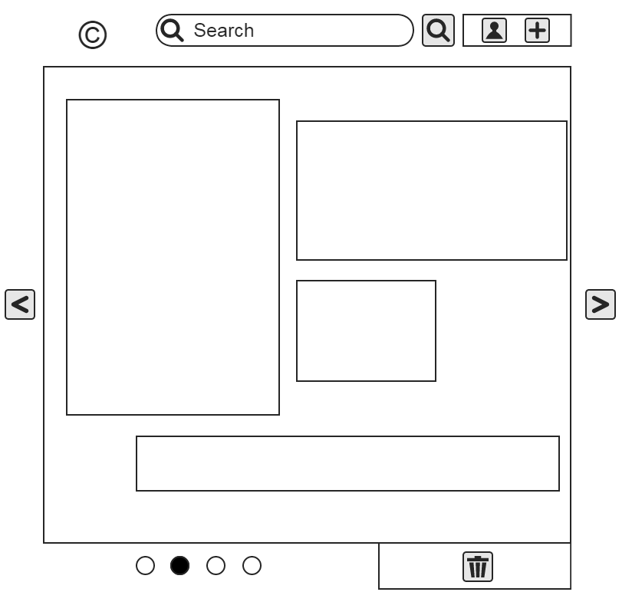
8
1
2
3
계정로그인/가입박스를 연다.
추가할 수 있는 카테고리박스를 보여준다.
검색을 하여 설정된 카테고리 별로 결과를 보여준다.
설정된 검색 카테고리들을 보여준다. Drag & Drop을 통한 이동, 크기조정이 가능하다.
카테고리를 드래그하여 삭제한다.
다음 카테고리 묶음으로 이동한다.
현재 카테고리 묶음의 위치를 보여준다.
로고를 보여준다.
4
6
5
7

Slide 2
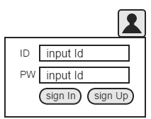
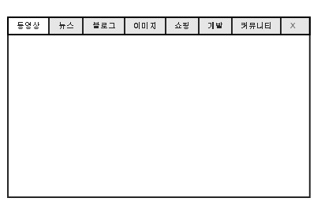



1
2
3
로그인하여 설정을 가져온다.
계정을 만든다
분류 별로 카테고리를 보여주고
메인 화면으로 Drag & Drop하여
추가한다.

